Slide 1
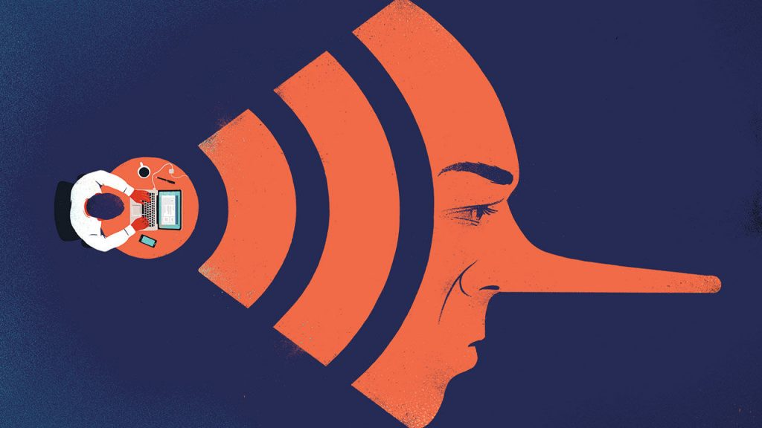

FAKE & DEEP FAKE NEWS
Mediawijsheid

Slide 2


Vooruitblik
Terugblik AI
Kritisch denken
Fake & deep fake news – wat is het?
HALT-Methode
Voorbeelden van fake en deepfake news.
Welk gezicht is echt?
Redenen bedenken bij stellingen.
Afronding

Slide 3
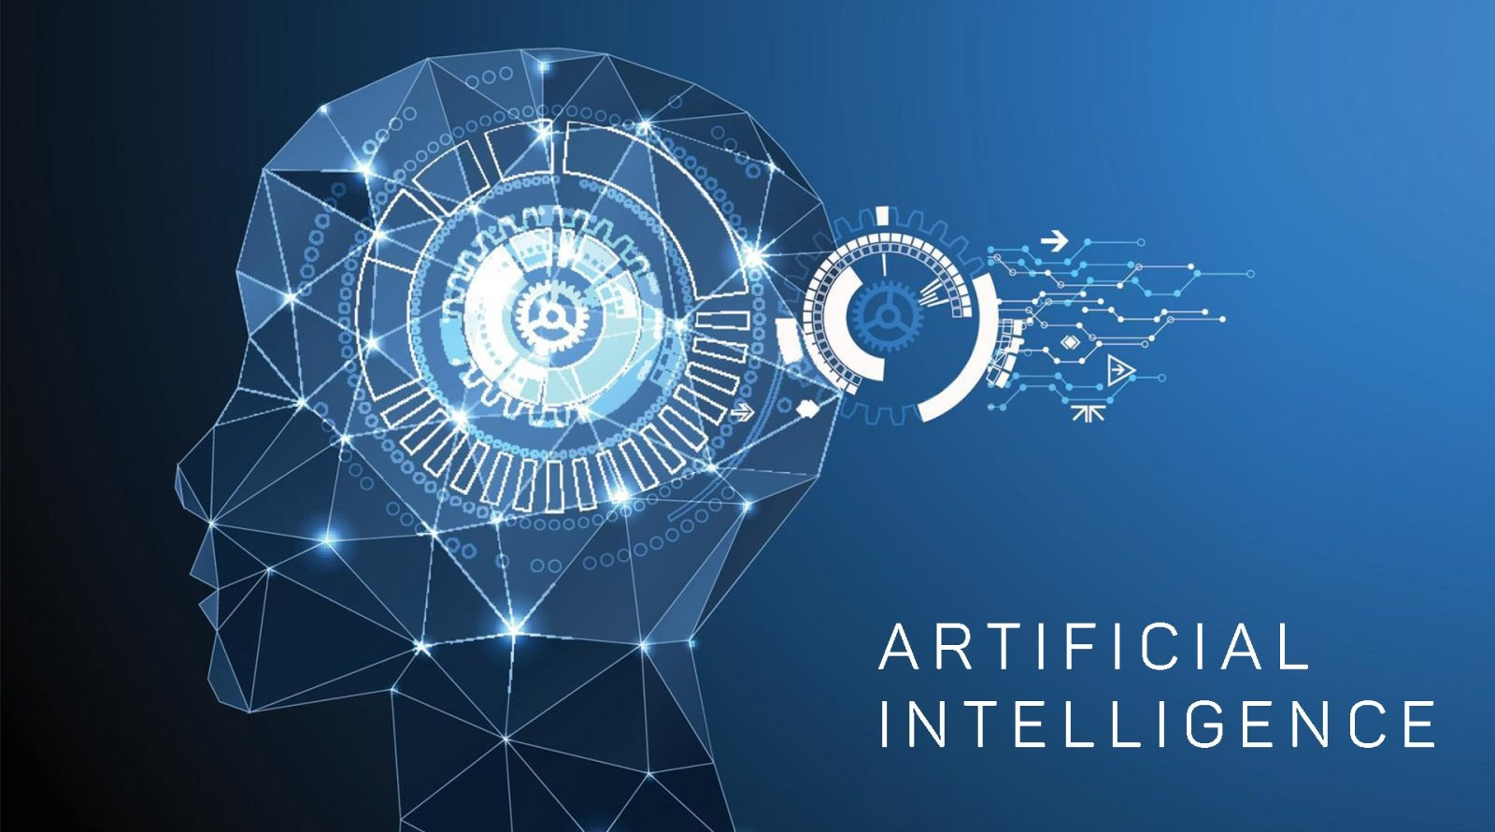
Terugblik:
Artificial Intelligence
Wat is de Nederlandse vertaling van AI?
AI is gebaseerd op algoritmes, waar of niet waar?
Welke auto maakt gebruik van AI?
Ik heb elke dag te maken met AI. Waar of niet waar?

Slide 4
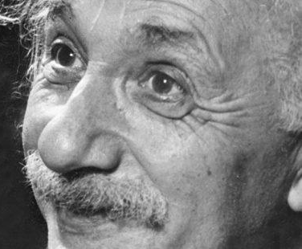
Lesdoel
Aan het einde van de les:
Weet je wat fake en deep fake news is
Hoe je dit kan herkennen
Kan je beargumenteren wat voor invloed dit volgens jou op de maatschappij heeft.

Slide 5
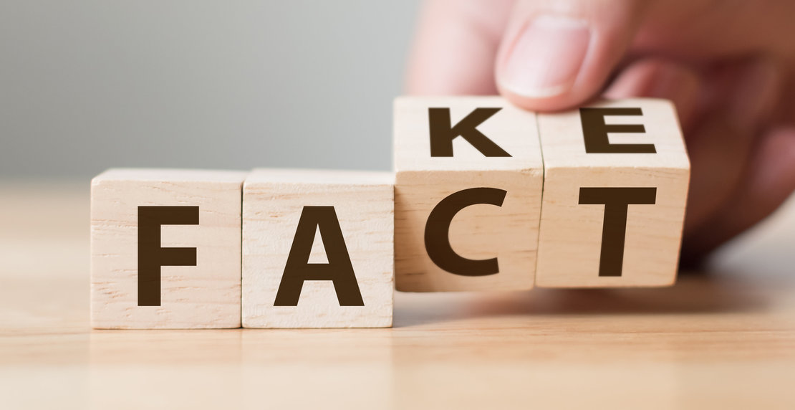
Kritisch denken
Geen goed of fout
We lachen elkaar niet uit
Daag jezelf uit door:
Nieuwsgierig te zijn
Zonder oordeel te luisteren
Flexibel te zijn
Open te staan voor de mening van een ander en deze eerlijk te beoordelen
Bereid zijn om je mening te heroverwegen

Slide 6
Stelling
Het verspreiden van Nepnieuws brengt grote gevolgen met zich mee.
Notes:
Deze stelling is ter introductie van kritisch denken.

Slide 7
Mind map
Fake news
Notes:
Ga aan de slag met een mind map. Noteer alles wat bij de studenten naar boven komt. Daarnaast kan vragen stellen zoals hieronder weergeven.
Docent stel bij het opstellen van de mindmap didactische vragen zoals:
Wat is volgens jullie fake news?
Waarom maken mensen fake news?
Hoe wordt fake news verspreid?
Hoe lang bestaat fake news al?
Wat is deep fake?
Wat zijn de gevolgen van nepnieuws?
Weke invloed zou fake news kunnen hebben op jouw online identiteit?
Wat denk jij, neemt de verspreiding van de komende jaren toe?

Slide 8
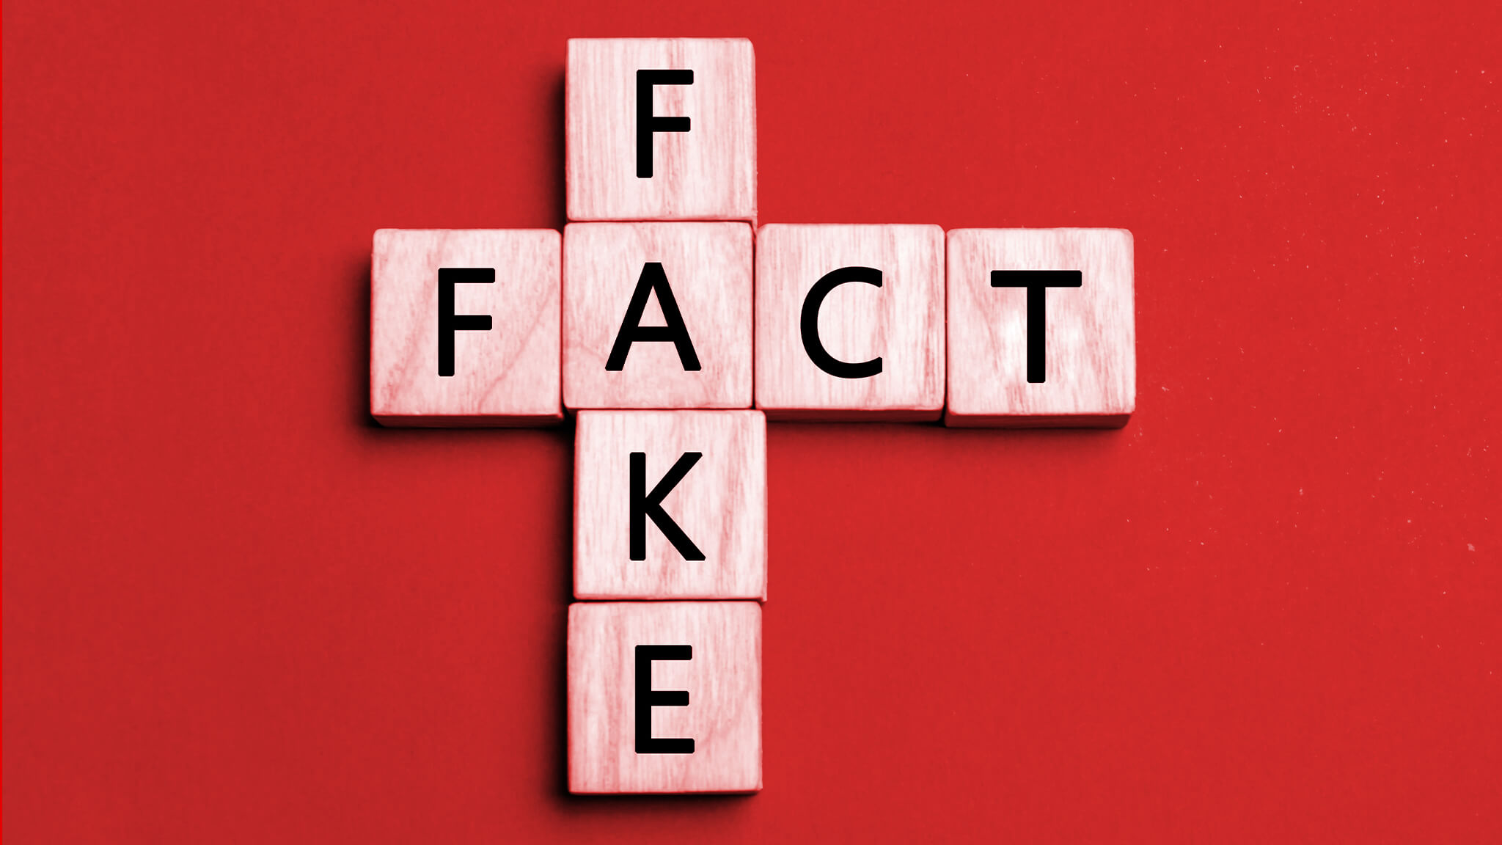
Fake news
Klik op afbeelding voor weergave video
Notes:
Allereerst is er een belangrijk verschil tussen misinformatie en desinformatie. Misinformatie is informatie die feitelijk niet klopt of incompleet is, maar waarbij dat niet expres ging. Als een journalist per ongeluk schrijft dat sprake is van 21 doden, terwijl dat er feitelijk 12 zijn, dan is dat misinformatie. De informatie klopt niet, maar de journalist probeerde niet bewust te misleiden. Misinformatie is geen nepnieuws.
Desinformatie daarentegen is wel bewust opgesteld om te misleiden. Nepnieuwsberichten zijn nieuwsberichten die bewust en aantoonbaar onwaar zijn én de lezer kunnen misleiden. Omdat deze berichten u willen misleiden is het belangrijk deze te herkennen

Slide 9
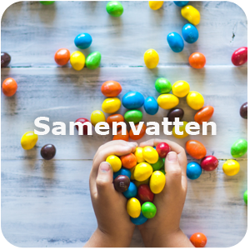
Wat heb je gehoord in het filmpje?
Notes:
Voeg de benoemde punten toe aan de mind map die al eerder gemaakt is. Zo heb je het ook visueel voor de studenten.
Fake news = nepnieuws
Informatie die bewust misleidend of onjuist, verpakt als nieuwsbericht.
Wordt gemaakt om grappig te zijn, om aandacht te krijgen, om meningen te beinvloeden, om geld te verdienen.
Het bestaat duizenden jaren, maar wordt sneller verspreid dan vroegen.
Het wordt onder andere verspreid op de sociale media
Gevolgen: je weet niet meer wie je kan geloven, je kan dingen geloven die niet kloppen waardoor het lastiger is om een mening te vormen.

Slide 10
Nepnieuws herkennen met HALT
TIPS VOOR HET HERKENNEN VAN NEPNIEUWS
Notes:
Informatie voor de docent:
1: HO!
Voel je hevige emoties of verbazing bij het lezen van een bericht of de sterke behoefte het te delen? Stop. Druk op pauze en pas de volgende vaardigheden toe.
2: ANALYSEER DE BRON
Skill: Zweven
Bekijk wie het bericht deelt door simpelweg met je muis over de foto van de bron te zweven (desktop) of op de foto te klikken (telefoon). Stel jezelf hierbij twee vragen:
1 Is deze bron wie/wat ik verwachtte?
2 Is deze bron betrouwbaar genoeg om het bericht te delen zonder verdere controle?
Caulfield benadrukt dat het het best is ALTIJD even te bekijken wie een bericht heeft geplaatst voor het te delen, ook als je geen nepnieuws vermoedt.
Skill: Gebruik Wikipedia
De meeste grote publicaties hebben een Wikipedia-pagina (als niet in het Nederlands, dan wel in het Engels). Om uit te zoeken waar een bericht precies vandaan komt als je de bron niet herkent, kopieer en plak de link in je browser en type ‘Wikipedia’ ernaast om de Wikipedia-pagina te vinden. Vind je geen Wikipedia-pagina? Dat kan een teken zijn dat de bron niet betrouwbaar is.
Is er wel een Wikipedia-pagina, stel jezelf dan de volgende vragen terwijl je die globaal doorleest:
1 Is deze bron wat ik verwachtte?
2 Is er iets dat deze bron onbetrouwbaar maakt?
3 Heeft deze bron de expertise en/of middelen om (primair) onderzoek te doen naar het onderwerp van het bericht?
3: LOKALISEER BETERE BERICHTGEVING
Skill: Nieuws zoeken en vergelijken
Vertrouw je de bron van een bericht niet? Zoek het onderwerp met eventueel een paar steekwoorden op in een zoekmachine (bijvoorbeeld Google) en onderzoek of andere nieuwsmedia hetzelfde melden. Volgens Caulfield is vaak een betrouwbaarder bron beschikbaar die het bericht ook deelt. Dat kunnen twee soorten bronnen zijn: betere bronnen (bijvoorbeeld van erkende nieuwsmedia als de NOS of het NRC) of zelfs de originele bron.
Kies er in dat geval voor om de betere of originele bron op sociale media te delen in plaats van het initiële bericht. Af en toe vind je zelfs een compleet factcheckbericht over het onderwerp, vooral als het een controversiële en/of dubieuze bewering bevat.
Vind je geen andere bronnen die dit bericht delen, dan betekent dat doorgaans niet veel goeds.
Skill: Op afbeelding zoeken
Alhoewel op de SIFT-website nog geen informatie over reverse image search staat (‘coming soon’, aldus de site), heeft Nieuwscheckers hierover al het nodige gepubliceerd. Op deze website legt Nieuwschecker Peter Burger stap voor stap uit hoe je foto’s kunt checken met behulp van een online zoekmachine zoals Google Afbeeldingen of TinEye. In het filmpje hieronder doen we het je voor.
4: TRACEER ORIGINELE CONTEXT
Skill: Controleer de datum
Context is belangrijk bij het verifiëren van berichten. De datum waarop het artikel is gepubliceerd is een centraal onderdeel van die context: als het bericht niet recent is, kan de informatie verouderd zijn. Kun je de publicatiedatum niet vinden, deel het bericht dan liever niet.
Skill: Klik door en vind
Caulfield noemt een van de meest voorkomende en gevaarlijke concepten bij het verspreiden van mis- en desinformatie: false framing. Dit zijn berichten die zo zijn samengevat, dat de implicaties en conclusie totaal anders zijn dan in de originele, vaak degelijke bron.
Klik daarom altijd door naar het artikel dat iemand heeft gedeeld in zijn socialmediabericht en zoek op de artikelpagina naar relevante woorden. Vind je deze in een context die overeenkomt met die uit het bericht van de deler? Dan is er wellicht niets aan de hand. Vind je de zoektermen niet, lees dan het hele bericht ter controle.

Slide 11
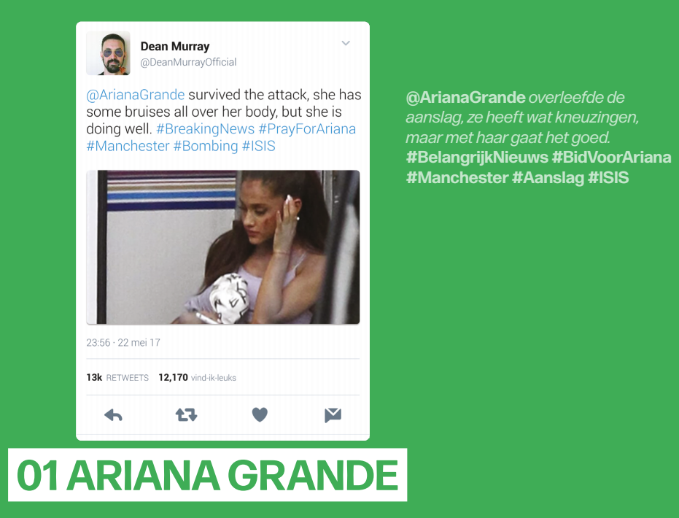
Echt of nep?
Notes:
Waarom denk je dat het echt op nep is?
Doorvragen naar wat de studenten zeggen = goed luisteren

Slide 12
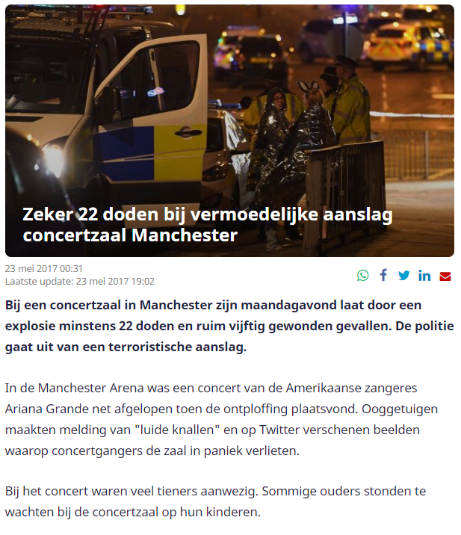

De bomaanslag was geen fake news.

Slide 13
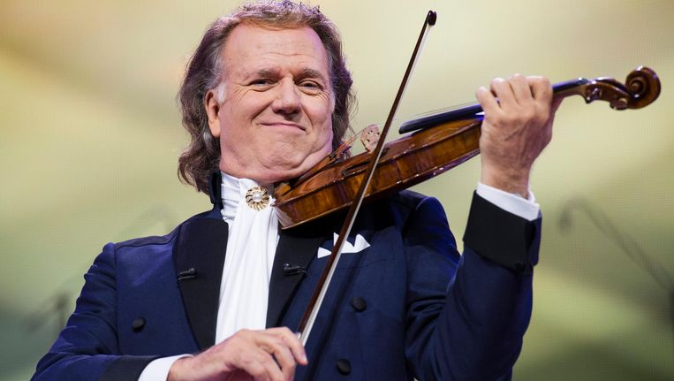
Deep fakes
Klik op de afbeelding voor weergave video
Notes:
Niet noodzakelijk het filmpje helemaal te laten zin. Eerste 30 sec. zijn goed.
Vragen te stellen aan de studenten?
Wat klopt niet aan dit filmpje?
Wie is dit? Welke combinatie?
Hoe wordt dit gemaakt?

Slide 14
Deep fake
Deep fake wordt gemaakt door artificial intelligence
Het wordt gebruikt voor het maken van bijvoorbeeld een bedrijfsfilm of reclame.
Het wordt ook gebruikt om te misleiden, iemand voor de gek te houden
Door heel veel informatie zoals foto’s en video's in de computerprogramma’s te stoppen, is artificial intelligence zelf in staat daar iets nieuws van te maken.
Notes:
https://jarnoduursma.nl/blog/wat-is-deepfake/
De naam deepfake is een combinatie van de woorden deep learning en fake (nep). Deep learning is een techniek die valt onder kunstmatige intelligentie. Het zorgt ervoor dat computers nieuwe dingen kunnen leren op basis van grote hoeveelheden data. Het maakt dan niet uit of die data bestaan uit getallen, tekst, geluid of beeld.
Deepfake-software zet dus kunstmatige intelligentie in om nepvideo’s te maken die echt lijken. Dit soort software was vroeger alleen te vinden in dure filmstudio’s in Hollywood, maar is nu steeds vaker gratis te downloaden en te gebruiken.
Stel dat iemand een deepfake-video van Mark Rutte wil maken. In dat geval gaat de software video’s waarop Rutte te zien is beeld voor beeld analyseren. Zo leert de software wat de omvang en vorm is van Rutte’s gezicht, hoe de verhoudingen van zijn neus en mond zijn en hoe zijn gezicht beweegt als hij praat.
Zo ontstaat een datamodel van een pratende premier. Dit model kan vervolgens worden toegepast in een nepvideo waarin Rutte bijvoorbeeld zou kunnen zeggen dat de Friezen begonnen zijn om de provincie Groningen binnen te vallen. Dat terwijl hij dit nooit echt heeft gezegd.
Een goed voorbeeld van een overtuigende deepfake-video werd gemaakt door de Amerikaanse nieuwssite Buzzfeed en comedian Jordan Peele. Samen produceerde zij een deepfake-video waarin voormalig president Barack Obama de wereld toespreekt over de gevaren van nepnieuws en dingen die echt lijken, maar het niet zijn.

Slide 15
Welk gezicht is echt?
We spelen samen een spel op de volgende website.
We gaan raden welk gezicht echt is en welk gezicht gemaakt is door een computer.
https://www.whichfaceisreal.com/index.php
Notes:
Speel dit in de vorm van petje op petje af. Links is staan, rechts is zitten. Degene die het fout hebben doen niet meer mee. Zo ga je steeds verder. Degene die het laatste overblijft wint een.

Slide 16
Stellingen voor redeneerschema
Notes:
Maak samen met jouw klas een reden

Slide 17
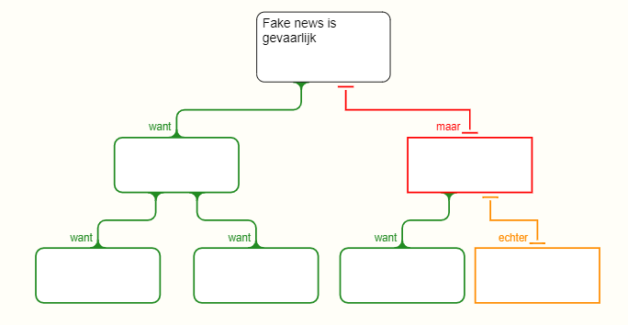
Redeneer-schema
https://www.rationaleonline.com/
Notes:
Via deze website kan je makkelijk een redeneerschema tevoorschijn toveren en deze gezamenlijk met de hele klas invullen. Let op: voor niveau 1 en 2 wordt dit gezamenlijk ingevuld, de docent schrijft.
Je maakt nog een redeneerschema met een stelling die uit de klas komt.
https://www.rationaleonline.com/

Slide 18
Portfolio opdracht.
Maak een foto/ screenshot van het ingevulde redeneer schema.
Voeg het klassikaal ingevulde redeneer schema toe aan je portfolio.

Slide 19
Afronding
Aan het einde van de les:
Weet je wat fake en deep fake news is
Hoe je dit kan herkennen
Kan je beargumenteren wat voor invloed dit volgens jou op de maatschappij heeft.
Notes:
Pak het leerdoel er weer bij en ga stuk voor stuk langs de punten of de studenten het hebben behaald. (groene smiley, oranje en rode) (groen weet ik, oranje weet ik niet, rood niet). Je kan het ook via een POLL via bijv. Nearpod doen.
Het laatste leerdoel bespreek je klassikaal. Dus dit behandel je met de klas en hierin geef je mensen de beurt
Vragen om door te vragen bij de studenten.
Wat heb ik geleerd?
Hoe heb ik dat geleerd?
Wat wil ik nog meer leren?

Slide 20
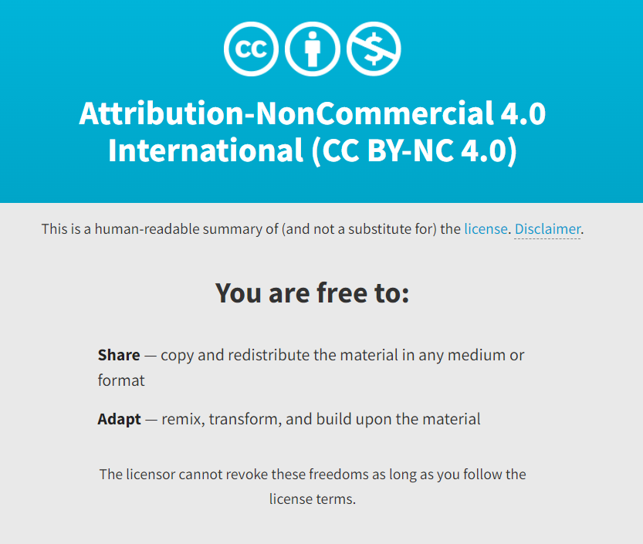
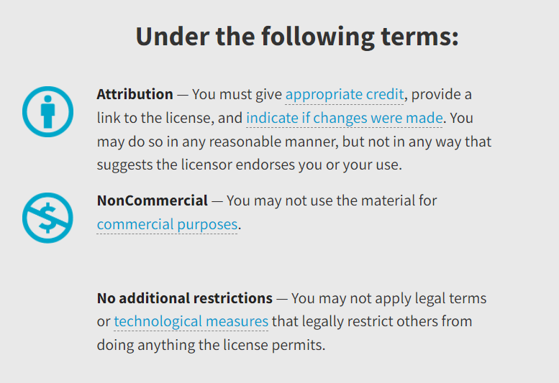
https://creativecommons.org/licenses/by-nc-sa/4.0/legalcode.nl

